Slide 1
Pembersihan Data Perusahaan Telekomunikasi
Prasetyo Widyantoro
Ex – Data Analyst Propertree.id (Internship)
Teaching Assistant PROA and TA Digital Talent Scholarship

Slide 2
Langkah langkah Analisa
Data Preparation
.
Eksplorasi Data

Slide 3
Langkah Pembersihan Data
Langkah-langkah yang perlu dilakukan pada pembersihan data ialah :
Mencari ID pelanggan (Nomor telepon) yang valid
Mengatasi data-data yang masih kosong (Missing Values)
Mengatasi Nilai-Nilai Pencilan (Outlier) dari setiap variabel
Stadardisasi Nilai dari suatu variabel

Slide 4
Package
Pandas
Matplotlib
Seaborn

Slide 5
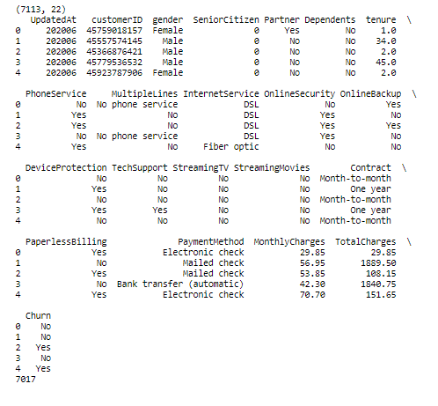
Memasukkan Data atau Importasi Data
Jumlah row data ketika pertama kali di load ada sebanyak 7113 rows dan 22 columns dengan 7017 jumlah ID yang unique.

Slide 6
Filterisasi ID Number Pelanggan dengan Format yang telah ditentukan
Ketentuan :
Panjang karakter adalah 11-12.
Terdiri dari suatu angka, tidak diperkenankan ada karakter selain angka
Diawali dengan angka 45 2 digit pertama

Slide 7
Menghapus Duplikasi atau Perulangan ID Number Pelanggan
Duplikasi dikarenakan data masukan melebihi satu kali dengan nilai yang sama tiap kolomnya
Duplikasi dikarenakan data masukan beda periode pengambilan data
.
Kemudian, setelah di cek validitas dari ID pelanggan, maka tersisa 6993 rows data

Slide 8
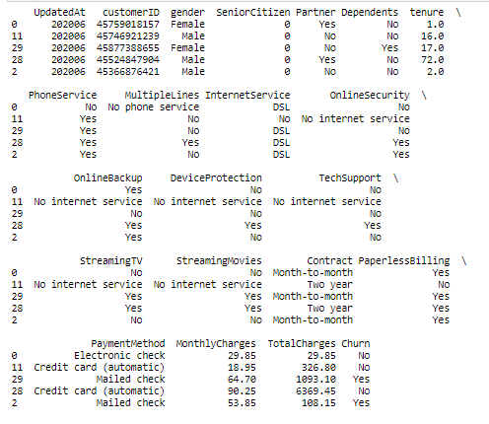
Melihat data yang sudah dihilangkan duplikatnya

Slide 9
Mengatasi Nilai yang Hilang (Missing Value)
menghapus rows dari data-data yang tidak terdeteksi apakah dia churn atau tidak. Diasumsikan data modeller hanya mau menerima data yang benar ada flag churn-nya atau tidak.

Slide 10
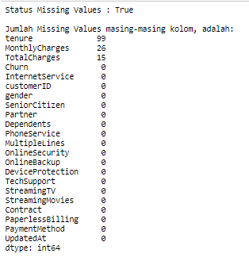
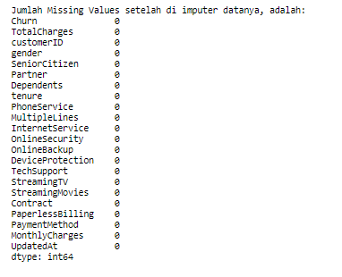
Mengatasi Nilai yang Hilang (Missing Value) dengan Melakukan Replikasi dengan Nilai Tertentu
Apakah masih ada data yang nilai yang hilang (missing values)
Jumlah nilai yang hilang (missing values) dari masing-masing variabel
Kita akan mengatasi nilai yang hilang (missing values)
Missing values terdapat pada kolom Churn, tenure, MonthlyCharges & TotalCharges. Setelah kita tangani dengan cara penghapusan rows dan pengisian rows dengan nilai tertentu, terbukti sudah tidak ada missing values lagi pada data, terbukti dari jumlah missing values masing-masing variable yang bernilai 0. Selanjutnya kita akan melakukan penanganan pencilan (outlier)

Slide 11
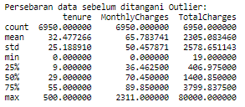
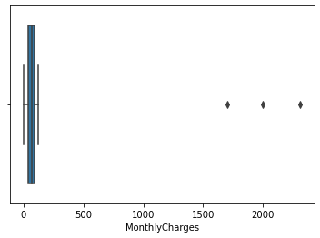
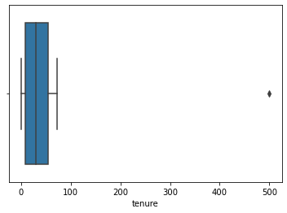
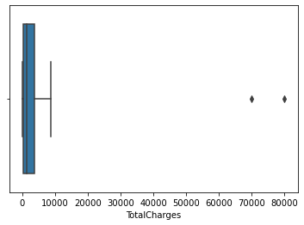
Melihat Data Pencilan

Slide 12
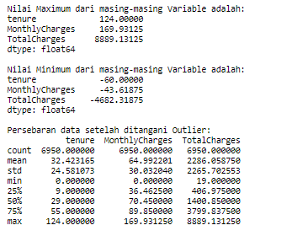
Mengatasi Data Pencilan
Nilai minimum dan maximum data di tolerir
Ubah nilai yang di luar range minimum & maximum ke dalam nilai minimum dan maximum

Slide 13
Mengatasi Data Pencilan
Nilai minimum dan maximum data di tolerir
Ubah nilai yang di luar range minimum & maximum ke dalam nilai minimum dan maximum

Slide 14
Kesimpulan
Dari ketiga boxplot dengan variable 'tenure','MonthlyCharges' & 'TotalCharges' terlihat jelas bahwasannya ada outlier. Hal ini bisa di identifikasi dari adanya titik-titik yang berada jauh dari gambar boxplot-nya. Kemudian kalau kita liat persebaran datanya dari kolom max nya juga ada nilai yang sangat tinggi sekali. Kemudian nilai outlier tersebut ditangani dengan cara merubah nilainya ke nilai maximum & minimum dari interquartile range (IQR). Setelah di tangani outlier-nya, dan dilihat perseberan datanya, terlihat sudah tidak ada lagi nilai yang outlier.

Slide 15
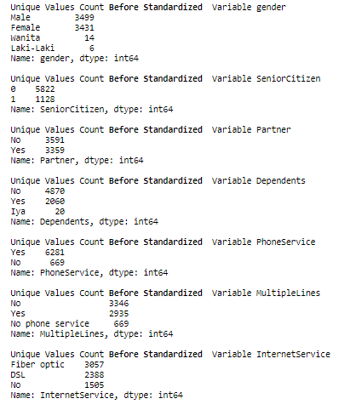
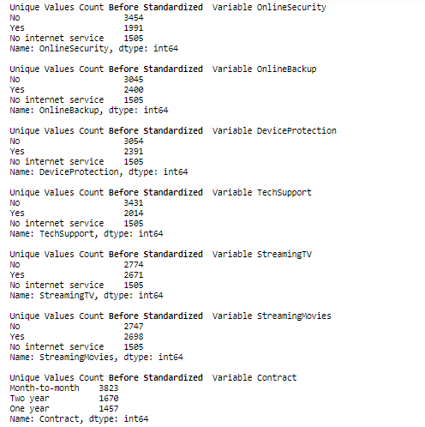
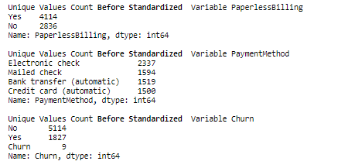
Mendeteksi suatu Nilai yang tidak Standar

Slide 16
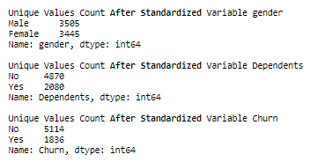
Menstandarisasi Variable Kategorik

Slide 17
Thanks!

